Slide 1


Visión artificial aplicada a la clasificación de imágenes de melanomas
Trabajo de Fin de Grado
Alumno: Gonzalo Rodríguez Rovira
Tutor: Ginés García Mateos
Colaborador experto: Javier Andreu Ortego

Slide 2
Índice
Introducción y antecedentes
Objetivos y herramientas
Resolución del problema
Resultados experimentales
Conclusiones y vías futuras
1

Slide 3
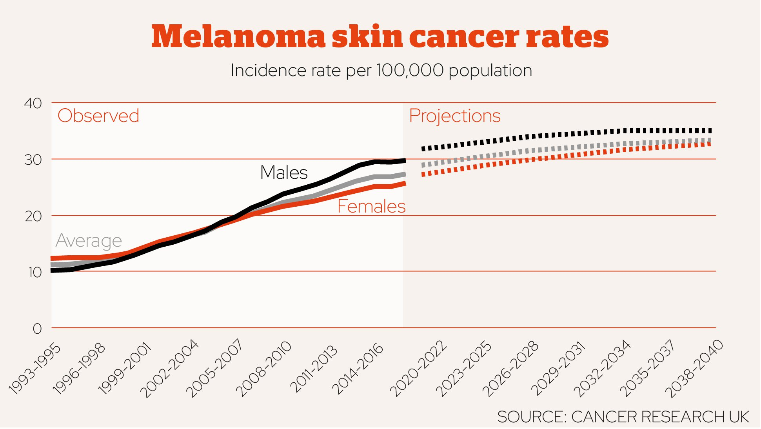
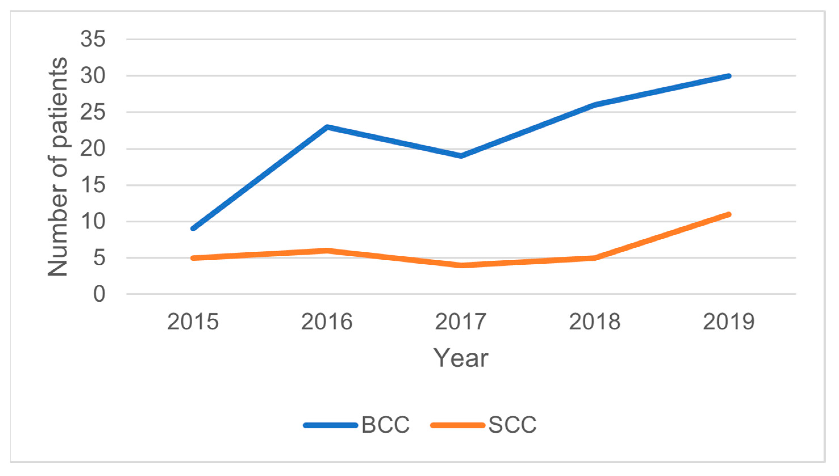
1.1 Introducción
Uno de cada seis fallecidos murió por cáncer.
Los cánceres de piel más habituales; melanoma, el carcinoma espinocelular y el carcinoma basocelular.
El melanoma es el 5º tumor más frecuente en hombres y el 6º en mujeres.
Reciente aumento de los cánceres de piel y su presencia en pacientes cada vez más jóvenes.
Complejidad de obtener un diagnóstico adecuado rápido y falta de personal.
2

Slide 4
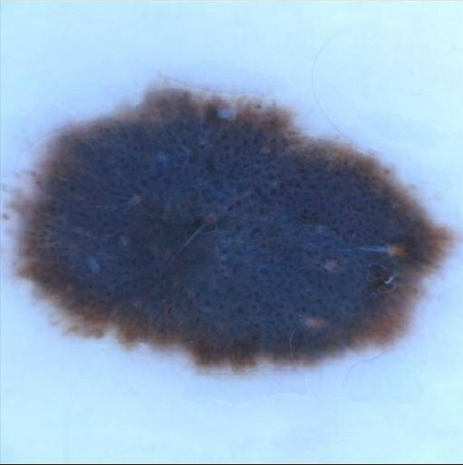
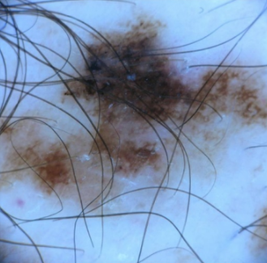
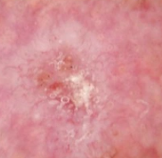
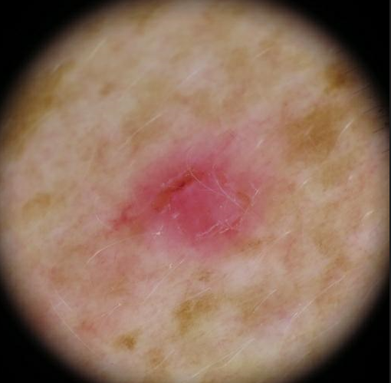
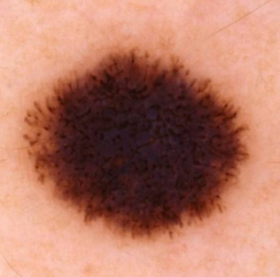
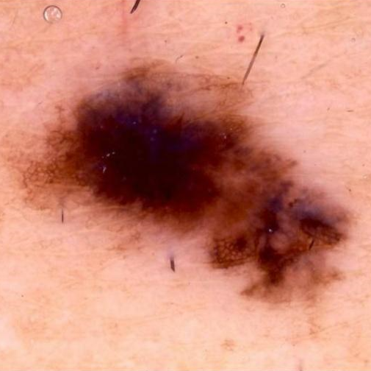
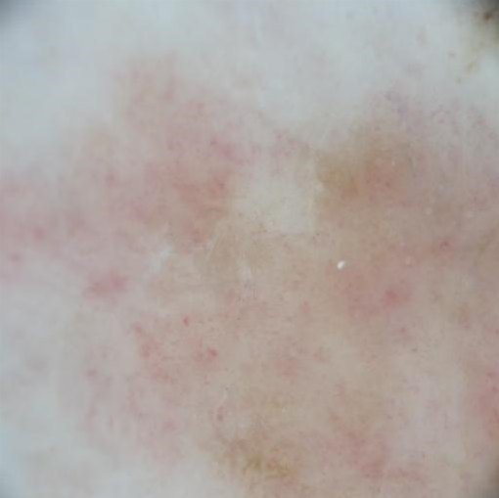
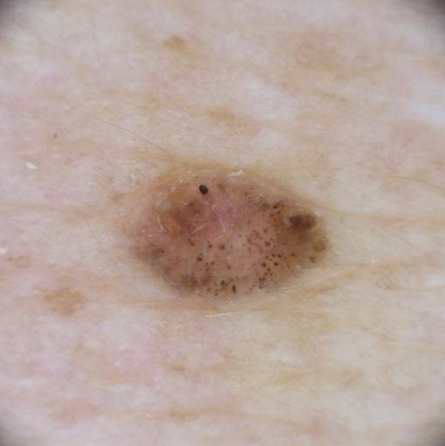
1.1 Introducción
Carcinoma espinocelular
Carcinoma basocelular
Nevus
Melanoma
3

Slide 5
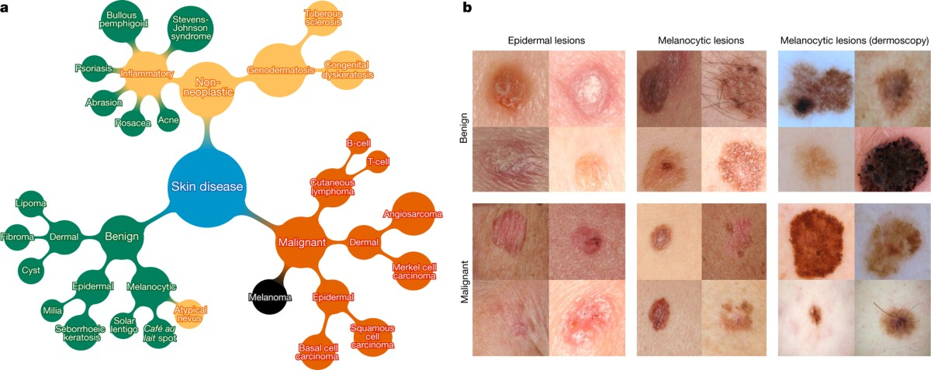
1.1 Antecedentes
El principal estudio de referencia en este campo de detección de cáncer de piel mediante maching learning es Dermatologist-level classification of skin cancer with deep neural networks.
Obtuvo resultados muy favorables.
Respecto a las fuentes de datos de imágenes, destaca la iniciativa International Skin Imaging Collaboration (ISIC)
4

Slide 6
Índice
Introducción y antecedentes
Objetivos y herramientas
Resolución del problema
Resultados experimentales
Conclusiones y vías futuras
5

Slide 7
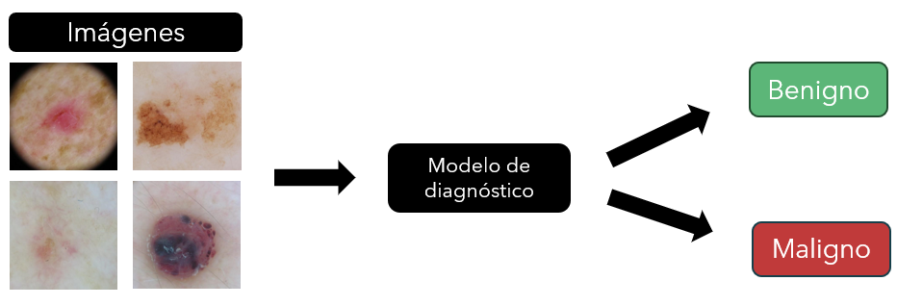
2.1 Objetivos
Desarrollar un modelo de diagnóstico para la detección del cáncer de piel utilizando imágenes dermatoscópicas.
6

Slide 8
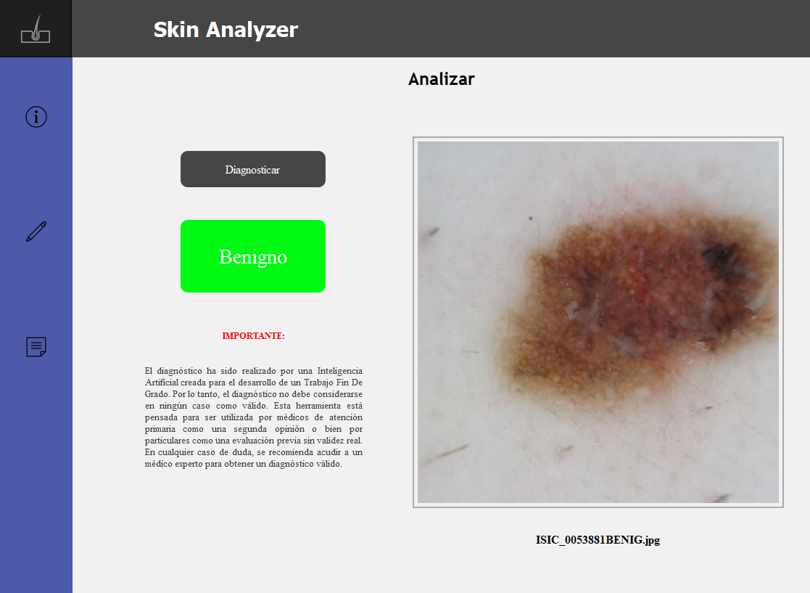
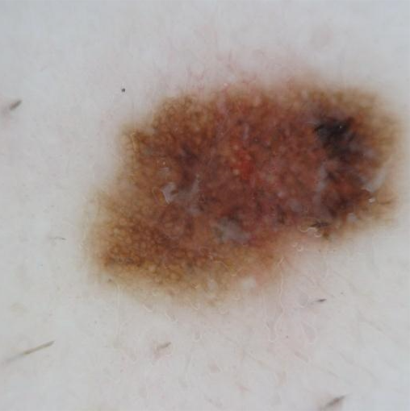
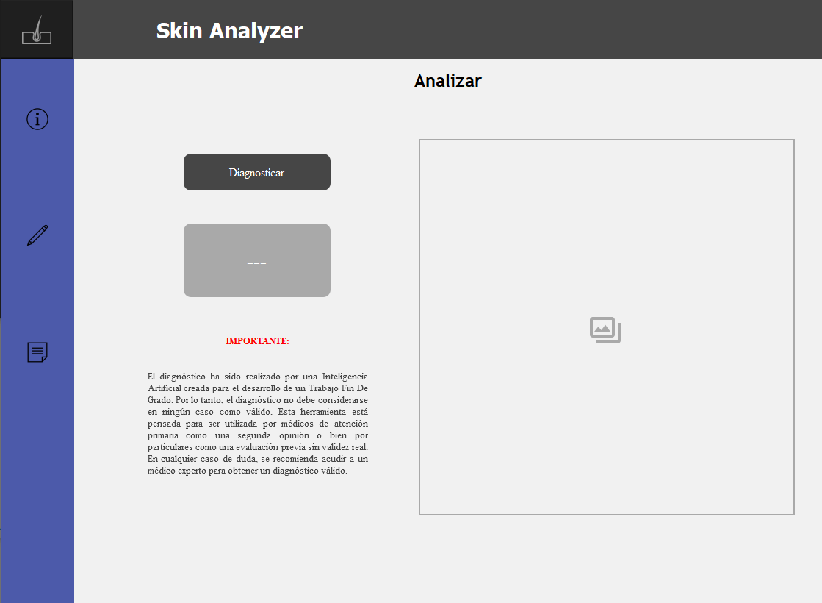
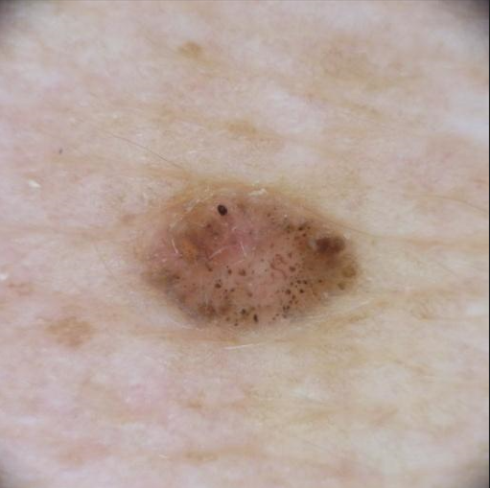
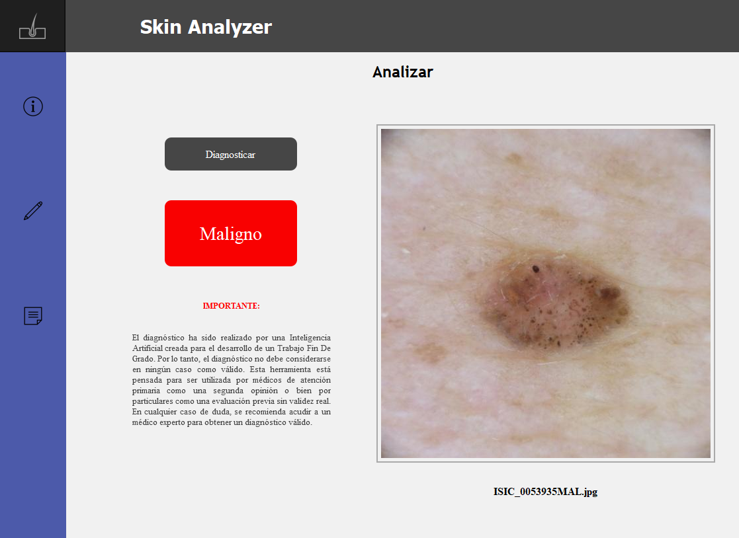
2.1 Objetivos
Desarrollar una aplicación capaz de utilizar el modelo de diagnóstico para proporcionar diagnósticos precisos a partir de imágenes dermatoscópicas de la piel
Diagnóstico
Entrada
Aplicación
Modelo de diagnóstico
7

Slide 9
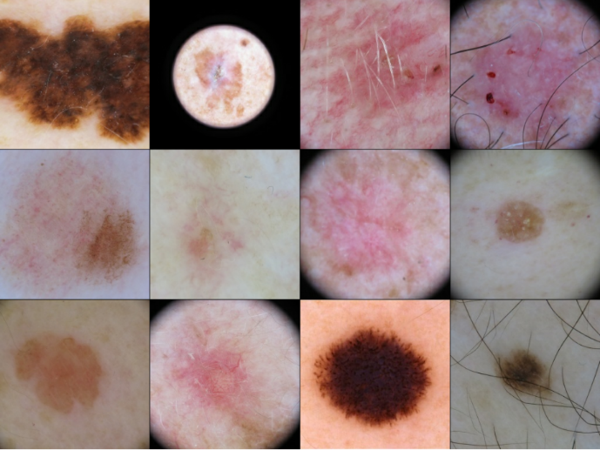
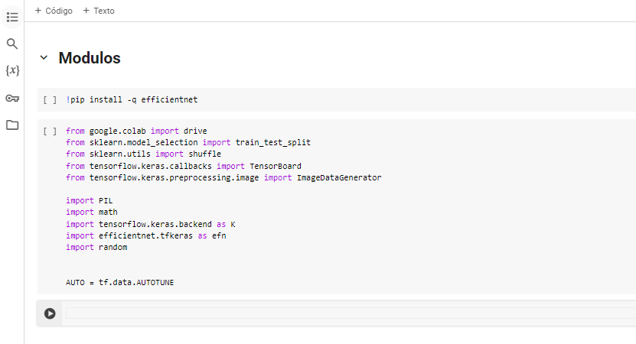
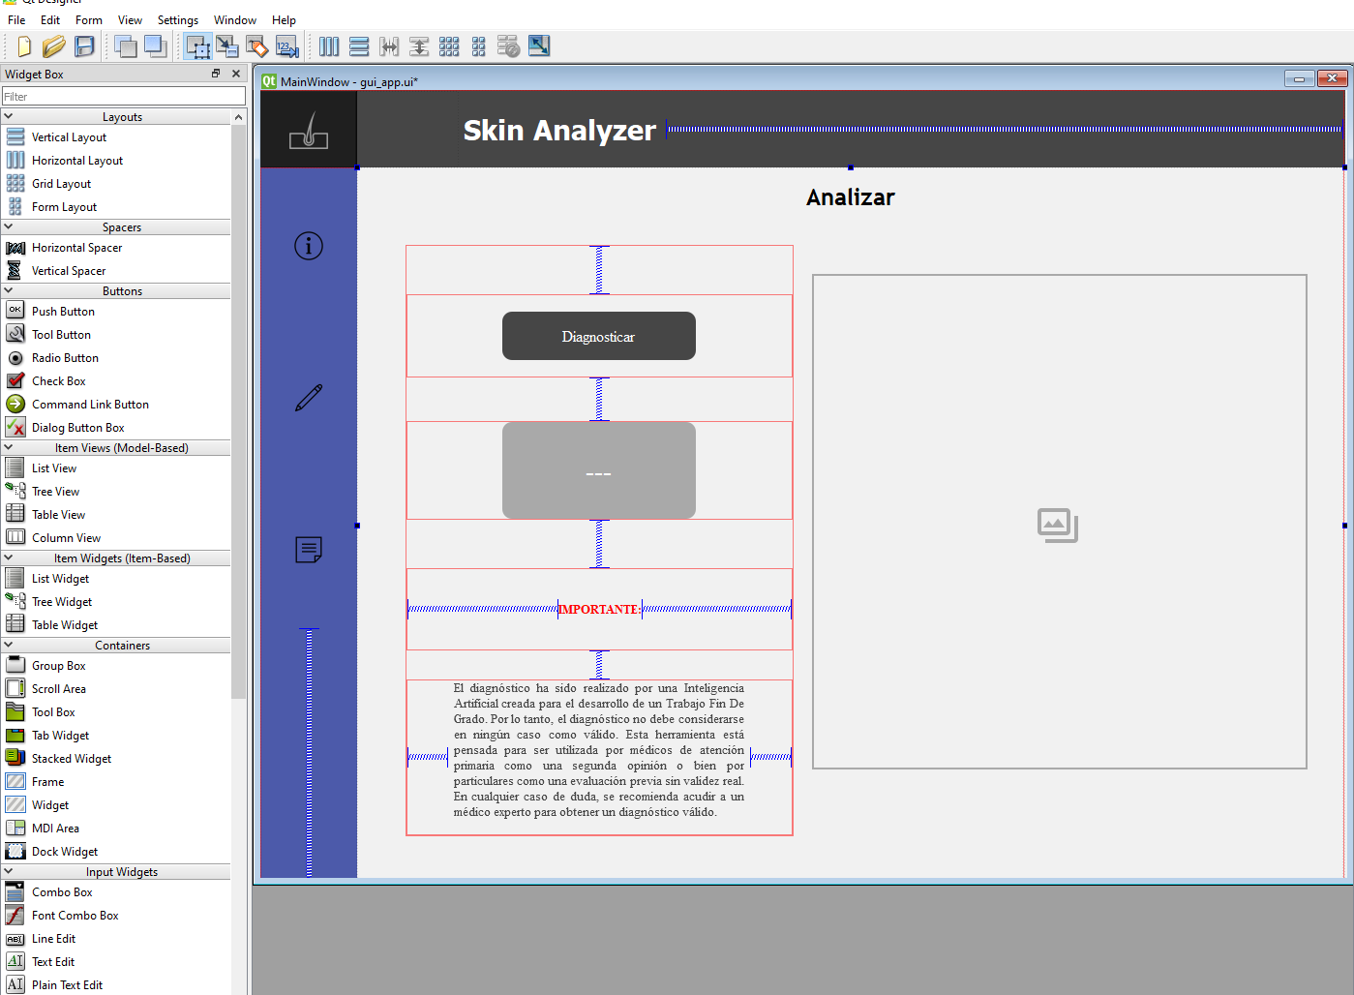
2.2 Herramientas
La iniciativa International Skin Imaging Collaboration (ISIC) concretamente en Kaggle donde se encuentran las 25.000 imágenes etiquetadas.
Para el desarrollo del modelo de diagnóstico Google Colab.
Se empleo la familia de redes neuronales EfficientNet.
Se uso Qt Designer para el desarrollo de la aplicación.
8

Slide 10
Índice
Introducción y antecedentes
Objetivos y herramientas
Resolución del problema
Resultados experimentales
Conclusiones y vías futuras
9

Slide 11
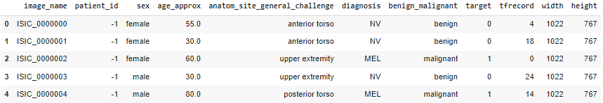
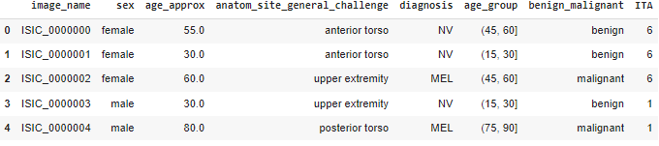
3.1 Resolución del problema
Modelo de diagnóstico:
Enriquecimiento y preparado de los datos.
10

Slide 12
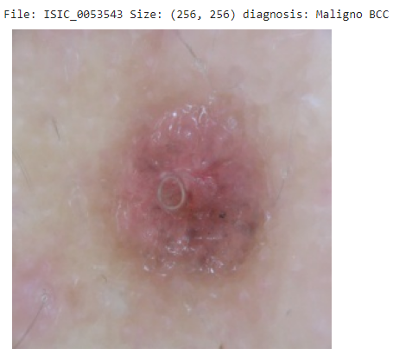
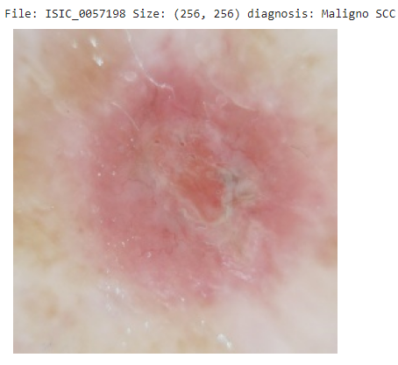
3.1 Resolución del problema
Modelo de diagnóstico:
Enriquecimiento y preparado de los datos.
Diagnósticos
Carcinoma basocelular
Malignos
Carcinoma espinocelular
11

Slide 13

3.1 Resolución del problema
Modelo de diagnóstico:
Enriquecimiento y preparado de los datos.
Eliminar
Imágenes
_downsampled
+25.000
unknown
22.980
12

Slide 14
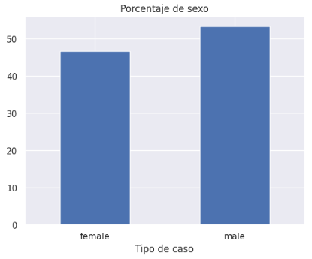
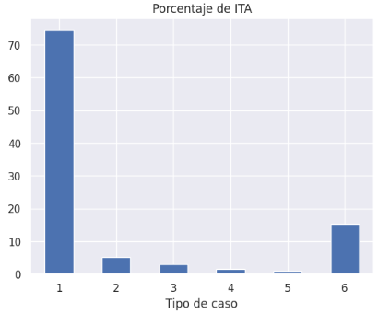
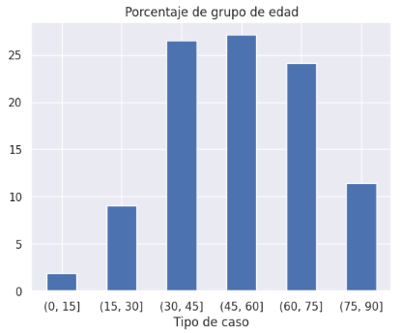
3.1 Resolución del problema
Modelo de diagnóstico:
Análisis de los datos.
13

Slide 15
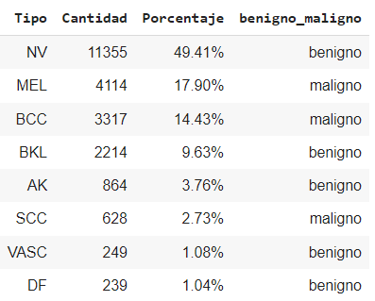
3.1 Resolución del problema
Modelo de diagnóstico:
Análisis de los datos.
NV -> Lunar.
MEL -> Melanoma.
BCC -> Carcinoma basocelular.
BKL -> Queratosis benigna.
AK -> Queratosis actínica.
SCC -> Carcinoma espinocelular.
VASC -> Lesión vascular.
DF -> Dermatofibroma.
14

Slide 16
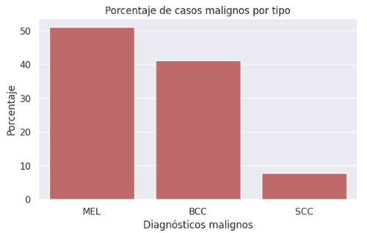
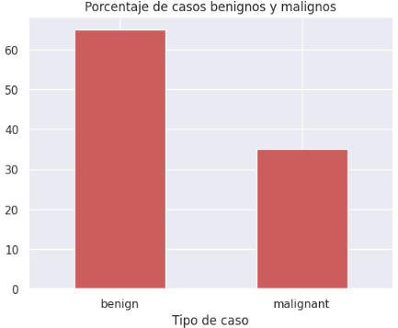

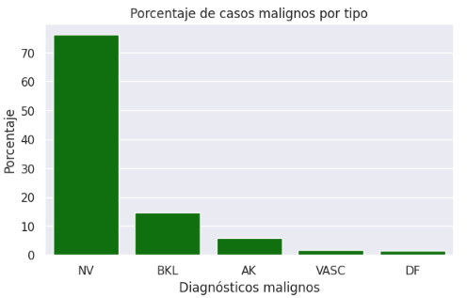
3.1 Resolución del problema
Modelo de diagnóstico:
Análisis de los datos.
Malignos
Benignos
15

Slide 17
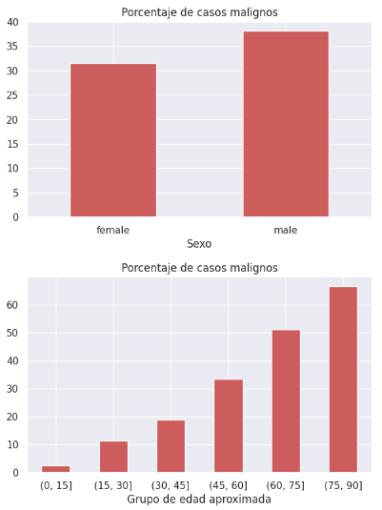
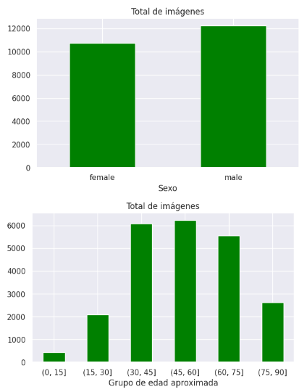
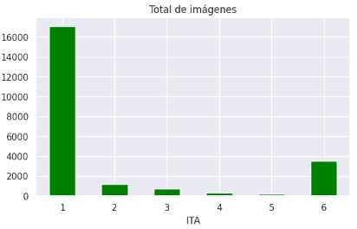
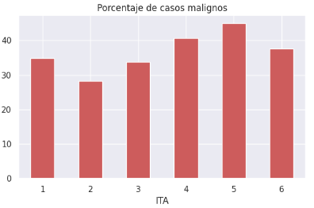
3.1 Resolución del problema
Modelo de diagnóstico:
Análisis de los datos.
Malignos
Benignos
16

Slide 18
3.1 Resolución del problema
Modelo de diagnóstico:
Carga de datos.
El empleo de TPU requiere que la base de datos esté alojada en Google Cloud Storage.
Se necesitó emplear TFRecords creados por Chris Deotte.
Se trabajó con las resoluciones de 256x256, 384x384, 512x512 y 768x768 píxeles.
Se emplearon los campos image_name , image y diagnosis.
17

Slide 19
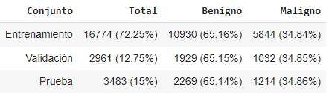
3.1 Resolución del problema
Modelo de diagnóstico:
Carga de datos.
Una vez cargados los datos de interés se dividió toda la información.
18

Slide 20
3.1 Resolución del problema
Modelo de diagnóstico:
Ajuste de hiperparámteros
Resolución
Versión del modelo
Épocas
Learning rate (lr)
Sesgo (bias)
Dropout
Métricas empleadas
Área bajo la curva ROC (AUC-ROC)
Área bajo la curva de precisión y recuperación (AUC-PR)
Precisión (Precision)
Sensibilidad/Recuperación (Recall)
19

Slide 21
3.1 Resolución del problema
Modelo de diagnóstico:
Ajuste de hiperparámteros
Resolución
Versión del modelo
Épocas
Learning rate (lr)
Sesgo (bias)
Dropout
Métricas empleadas
Área bajo la curva ROC (AUC-ROC)
Área bajo la curva de precisión y recuperación (AUC-PR)
Precisión (Precision)
Sensibilidad/Recuperación (Recall)
19

Slide 22
3.1 Resolución del problema
Modelo de diagnóstico:
Ajuste de hiperparámteros
Resolución
Versión del modelo
Épocas
Learning rate (lr)
Sesgo (bias)
Dropout
Métricas empleadas
Área bajo la curva ROC (AUC-ROC)
Área bajo la curva de precisión y recuperación (AUC-PR)
Precisión (Precision)
Sensibilidad/Recuperación (Recall)
19

Slide 23
3.1 Resolución del problema
Modelo de diagnóstico:
Ajuste de hiperparámteros
Resolución
Versión del modelo
Épocas
Learning rate (lr)
Sesgo (bias)
Dropout
Métricas empleadas
Área bajo la curva ROC (AUC-ROC)
Área bajo la curva de precisión y recuperación (AUC-PR)
Precisión (Precision)
Sensibilidad/Recuperación (Recall)
19

Slide 24
3.1 Resolución del problema
Modelo de diagnóstico:
Ajuste de hiperparámteros
Resolución
Versión del modelo
Épocas
Learning rate (lr)
Sesgo (bias)
Dropout
Métricas empleadas
Área bajo la curva ROC (AUC-ROC)
Área bajo la curva de precisión y recuperación (AUC-PR)
Precisión (Precision)
Sensibilidad/Recuperación (Recall)
19

Slide 25
3.1 Resolución del problema
Modelo de diagnóstico:
Ajuste de hiperparámteros
Resolución
Versión del modelo
Épocas
Learning rate (lr)
Sesgo (bias)
Dropout
Métricas empleadas
Área bajo la curva ROC (AUC-ROC)
Área bajo la curva de precisión y recuperación (AUC-PR)
Precisión (Precision)
Sensibilidad/Recuperación (Recall)
19

Slide 26
3.1 Resolución del problema
Modelo de diagnóstico:
Ajuste de hiperparámteros
Resolución
Versión del modelo
Épocas
Learning rate (lr)
Sesgo (bias)
Dropout
Métricas empleadas
Área bajo la curva ROC (AUC-ROC)
Área bajo la curva de precisión y recuperación (AUC-PR)
Precisión (Precision)
Sensibilidad/Recuperación (Recall)
19

Slide 27
3.1 Resolución del problema
Modelo de diagnóstico:
Ajuste de hiperparámteros
Resolución
Versión del modelo
Épocas
Learning rate (lr)
Sesgo (bias)
Dropout
Métricas empleadas
Área bajo la curva ROC (AUC-ROC)
Área bajo la curva de precisión y recuperación (AUC-PR)
Precisión (Precision)
Sensibilidad/Recuperación (Recall)
19

Slide 28
3.1 Resolución del problema
Modelo de diagnóstico:
Ajuste de hiperparámteros
Resolución
Versión del modelo
Épocas
Learning rate (lr)
Sesgo (bias)
Dropout
Métricas empleadas
Área bajo la curva ROC (AUC-ROC)
Área bajo la curva de precisión y recuperación (AUC-PR)
Precisión (Precision)
Sensibilidad/Recuperación (Recall)
19

Slide 29
3.1 Resolución del problema
Modelo de diagnóstico:
Ajuste de hiperparámteros
Resolución
Versión del modelo
Épocas
Learning rate (lr)
Sesgo (bias)
Dropout
Métricas empleadas
Área bajo la curva ROC (AUC-ROC)
Área bajo la curva de precisión y recuperación (AUC-PR)
Precisión (Precision)
Sensibilidad/Recuperación (Recall)
19

Slide 30
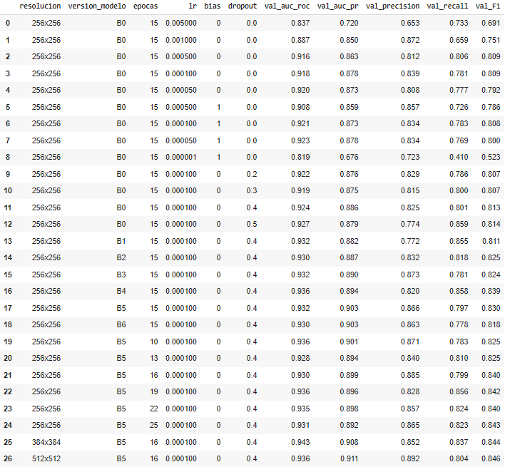
3.1 Resolución del problema
Modelo de diagnóstico:
Ajuste de hiperparámetros
Todas las pruebas con hiperparámteros
Mejor conjunto de hiperparámteros
Modelo entrenado con esos hiperparámteros
20

Slide 31
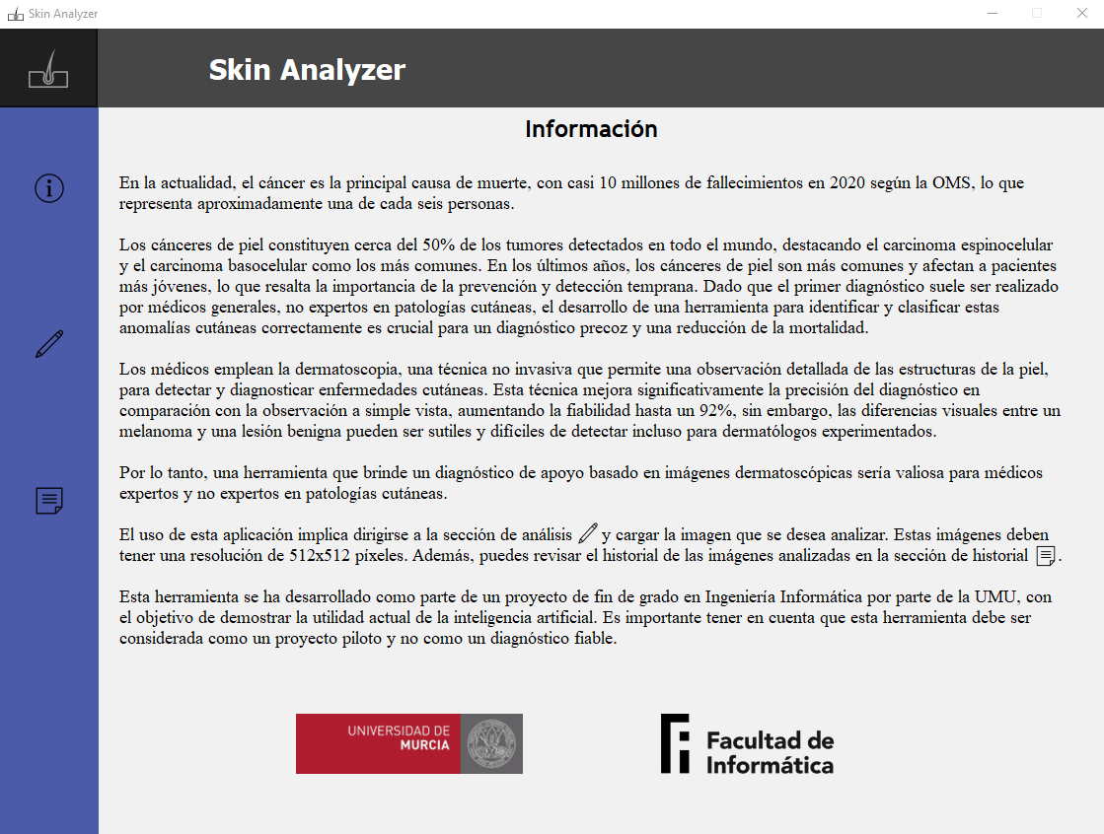
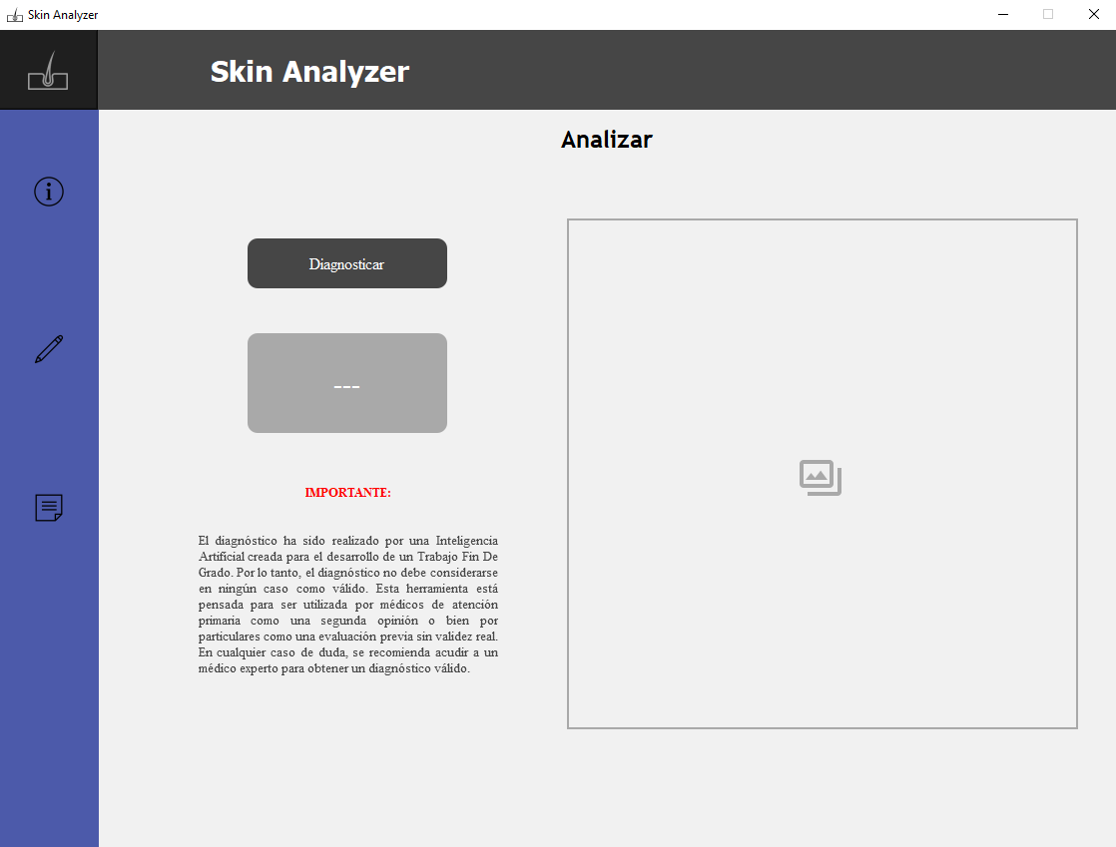
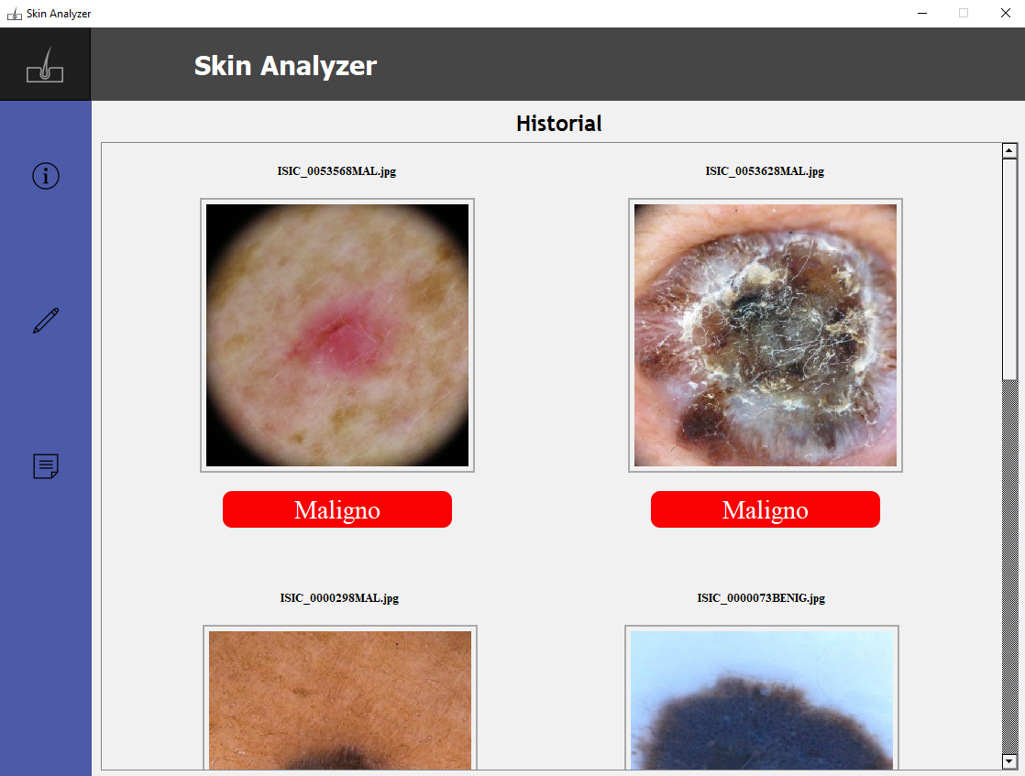
3.1 Resolución del problema
Aplicación que emplea el modelo de diagnóstico:
Sección Información
Sección Analizar
Sección Historial
21

Slide 32
Índice
Introducción y antecedentes
Objetivos y herramientas
Resolución del problema
Resultados experimentales
Conclusiones y vías futuras
22

Slide 33
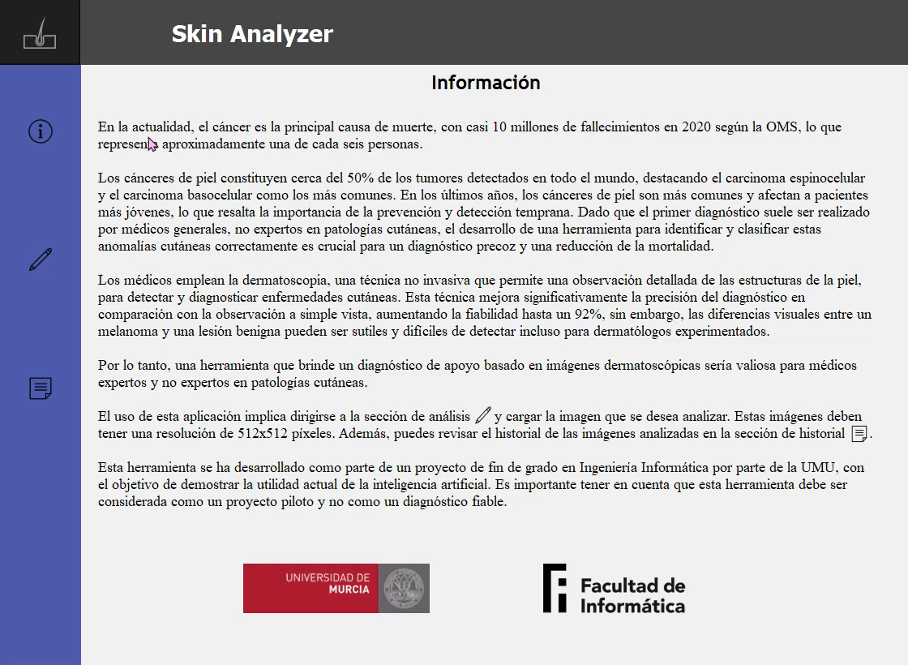
4.1 Demostración
23

Slide 34
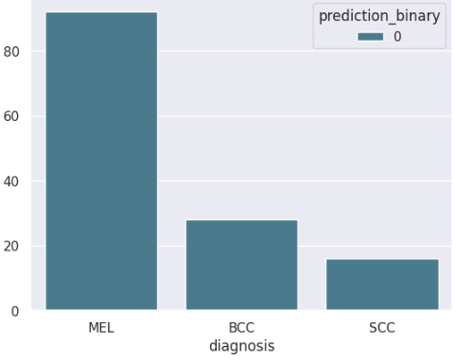
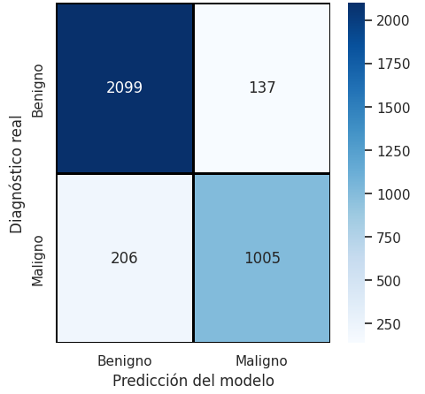
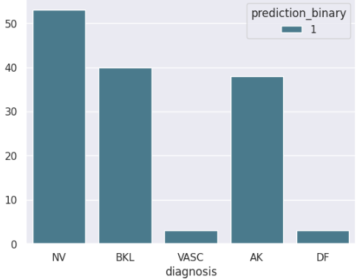
4.2 Resultados experimentales
Tras entrenar el modelo se obtienen los siguientes resultados:
Precisión = 0,872 -> 87,2%
Sensibilidad = 0,835 -> 83,5%
Matriz de confusión
Falsos negativos
Falsos positivos
24

Slide 35
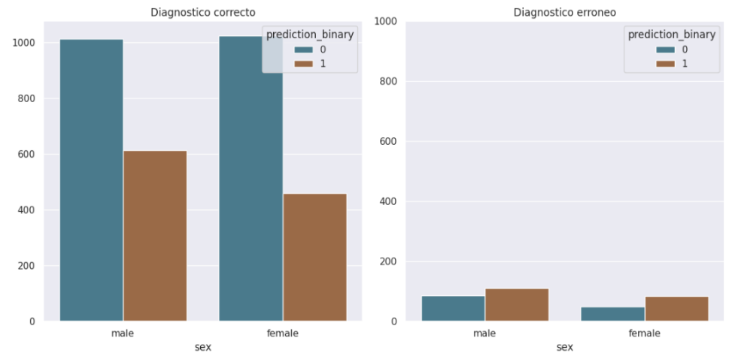
4.2 Resultados experimentales
Tras entrenar el modelo tiene los siguientes resultados:
Comparación de errores respecto características.
Diagnósticos respecto al sexo
25

Slide 36
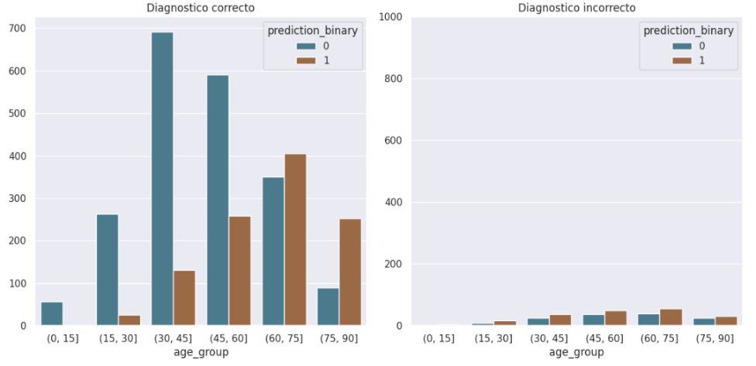
4.2 Resultados experimentales
Tras entrenar el modelo tiene los siguientes resultados:
Comparación de errores respecto características.
Diagnósticos respecto al grupo de edad
26

Slide 37
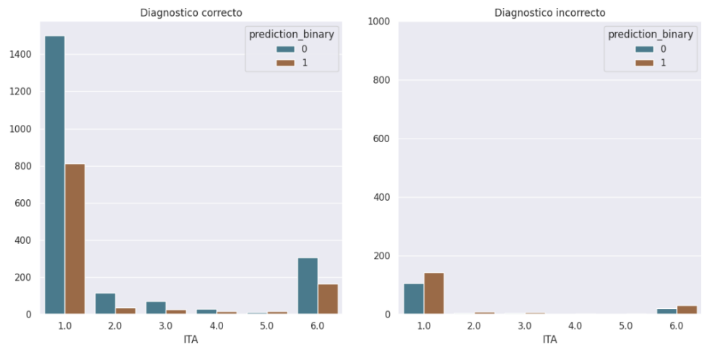
4.2 Resultados experimentales
Tras entrenar el modelo tiene los siguientes resultados:
Comparación de errores respecto características.
Diagnósticos respecto al color de piel
27

Slide 38
Índice
Introducción y antecedentes
Objetivos y herramientas
Resolución del problema
Resultados experimentales
Conclusiones y vías futuras
28

Slide 39
6.1 Conclusiones
El resultado del trabajo ha sido considerado exitoso.
Se ha obtenido un modélelo de diagnóstico con una precisión adecuada.
Se ha obtenido una aplicación funcional.
Se ha creado un ejecutable para que se pueda distribuir la aplicación.
Se ha demostrado la gran utilidad de la IA en el campo de salud.
29

Slide 40
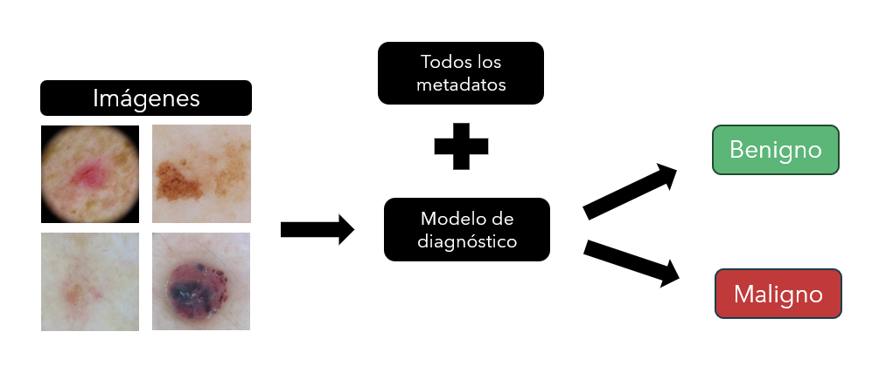
6.2 Vías futuras
Utilización de metadatos en el modelo de diagnóstico.
30

Slide 41
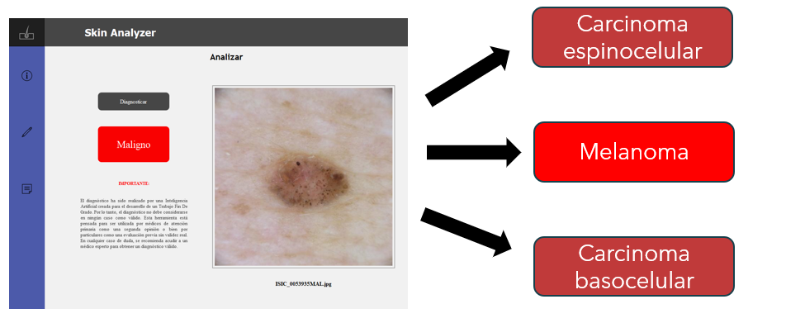
6.2 Vías futuras
Especificidad dentro de los diagnósticos malignos.
31

Slide 42

6.2 Vías futuras
Empleo de una aplicación web.
32

Slide 43
Gracias por su atención

